Slide 1
Лекція 3
Тема. Напруги та класифікація електричних мереж
План
1. Область використання номінальних напруг.
2. Класифікація електричних мереж.

Slide 2
  3.1 Область використання номінальних напруг
Напруги 3, 20 і 150 кВ вважають неперспективним і не рекомендують для мереж, що заново проектуються.
У мережі до 1 000 В найбільшого поширення набула напруга 380 В. Використовують для живлення:
  освітлювального навантаження всередині і поза приміщеннями;
  для живлення дрібномоторного навантаження промислових підприємств.
Напругу 660 В застосовують у заводських мережах для живлення електросилового навантаження.
Напругу 6 і 10 кВ використовують для розподільчих мереж у міській та сільській місцевостях.

Slide 3
Напруги 35 і 110 кВ набули найбільшого поширення. Напругу 35 кВ використовують у розподільних мережах. Напруга 110 кВ виконує дві функції:
-живить великі центри споживання енергії, тобто виступає у ролі системоутворювального. Особливо це стосується старих енергосистем;
-живить підстанції невеликої потужності напругою 110/10 кВ у зонах обслуговування споживачів 10 кВ, тобто виступає у ролі розподільного.
Напругу 220 кВ застосовують в енергосистемах із вищою напругою (500 кВ) за значного зростання навантажень як найбільш перспективну щодо напруги 110 кВ.
Напруги 330 кВ і вище відіграють роль системоутворювальних напруг.

Slide 4
  3.2 Класифікація електричних мереж
Електричні мережі класифікують за:
родом струму;
номінальною напругою;
конструктивним виконанням;
розміщенням;
конфігурацією;
ступенем резервування;
виконуваними функціями;
характером споживачів;
призначенням у схемі електропостачання;
режимом роботи нейтралі.

Slide 5
    Рід струму
За родом струму розрізняють мережі змінного і постійного струму. Основного поширення набули мережі трифазового змінного струму.
Однофазовими виконують внутрішньоквартирні мережі. Їх виконують як відгалуження від трифазової мережі.
Мережі постійного струму використовують у промисловості (електричні печі, електролізні цехи) і для живлення міського електротранспорту.
Постійний струм використовують для передачі енергії на великі відстані. Але на постійному струмі працює лише ЛЕП: на початку й в кінці ЛЕП будують перетворювальні підстанції, на яких відбувається перетворення змінного струму в постійний і назад. Використання постійного струму забезпечує стійку паралельну роботу генераторів ЕС.
Постійний струм використовують для організації зв’язку електроенергетичних систем. При цьому відхилення частоти в кожній системі практично не відбивається на переданій потужності.
Існують передачі пульсуючого струму. У них електроенергія передається по загальній лінії одночасно змінним і постійним струмом. У такій передачі збільшується пропускна здатність щодо ЛЕП змінного струму і полегшується відбір потужності порівняно з ЛЕП постійного струму.

Slide 6
3.2.2. Напруга
Згідно Державного стандарту мережі поділяють на мережі напругою до 1 000 В і мережі напругою вище 1 000 В.
У літературі зустрічається й такий розподіл мереж за напругою:
1) низька (220–660 В);
2) середня (6–35 кВ);
3) висока (110–220 кВ);
4) надвисока (330–750 кВ);
5) ультрависока (більше 1 000 кВ).

Slide 7
3.2.3. Конструктивне виконання
За конструктивним виконанням розрізняють:
1) повітряні мережі;
2) кабельні мережі;
3) проводки;
4) струмопроводи.
Струмопровід – це установка для передачі та розподілу електроенергії, що використовується на промислових підприємствах.
Складається з:
– неізольованих провідників;
– ізольованих провідників;
– ізоляторів;
– захисних оболонок;
– опорних конструкцій.
Електропроводки призначені для виконання мереж у будинках.

Slide 9
У замкнених мережах електроприймачі одержують щонайменше з двох боків.
Розрізняють прості замкнені мережі і складнозамкнені мережі. Прості замкнені мережі мають один замкнений контур, складнозамкнені – декілька. До простих замкнених мереж відносять кільцеву мережу та мережу з двостороннім живленням.
За ступенем резервування мережі поділяють на
нерезервовані та резервовані.
Замкнені мережі завжди резервовані, тому що при відімкненні будь-якої ЛЕП або будь-якого джерела живлення жоден із споживачів не втратить живлення.

Slide 10
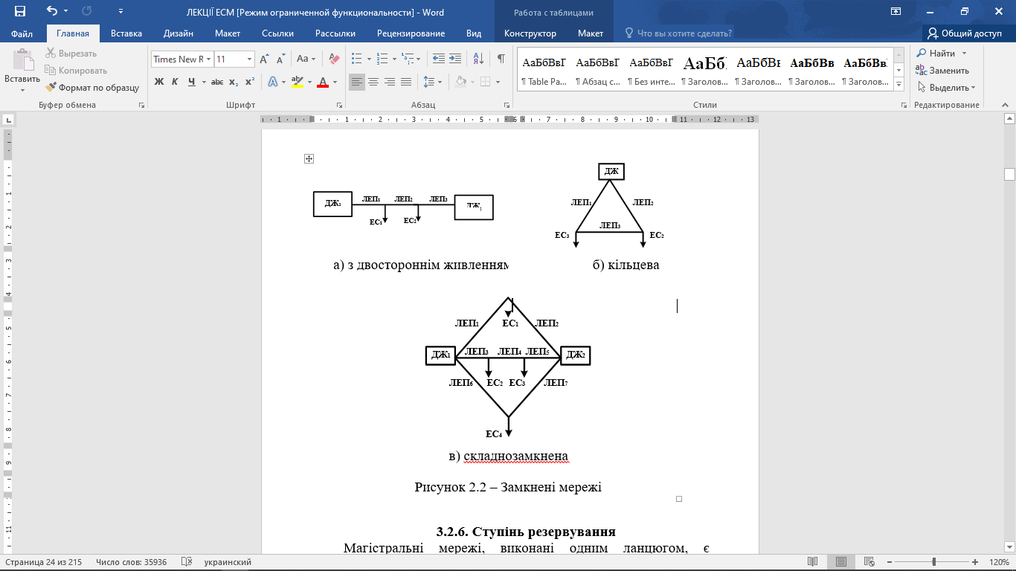

Slide 11
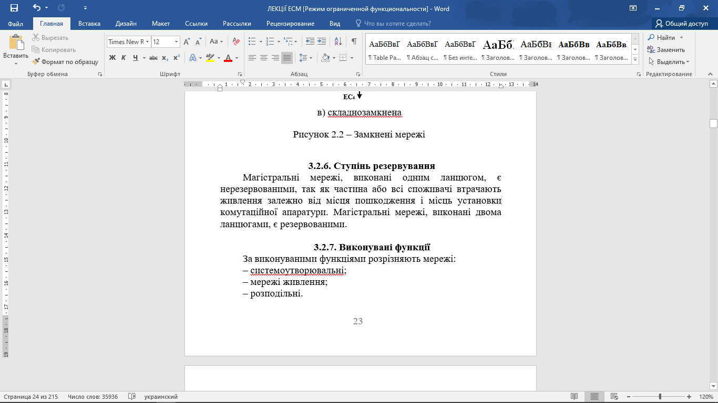

Slide 12
Системоутворювальні мережі – це мережі напругою 330 кВ і вище. Виконують функцію формування енергосистем, об’єднуючи потужні ЕС і забезпечуючи їх функціонування як єдиного об’єкта управління. Ці мережі характеризуються великим радіусом охоплення, значними навантаженнями. Мережі виконують за складнозамкненими багатоконтурними схемами з декількома ВП.
Мережі живлення призначені для передачі електроенергії від підстанцій системоутворюючої мережі і від шин 110–220 кВ ЕС до районних підстанцій. Мережі живлення зазвичай замкнені. Їх напруга – 110–220 кВ.
Розподільна мережа призначена для передачі електроенергії на невеликі відстані від шин нижчої напруги районних ПС безпосередньо до споживачів. Такі мережі виконують за розімкненими схемами.Розрізняють розподільні мережі високої (понад 1 000 В) і низької напруг (до 1 000 В).

Slide 13
    3.2.9 Характер споживачів
За характером споживачів мережі поділяють на:
  міські;
  промислові;
  сільські.
Міські мережі характеризуються високою щільністю електричних навантажень (до 12 МВ А/км²) і великою кількістю різнорідних споживачів.
До промислових мереж відносять мережі промислових підприємств. Ці мережі поділяють на мережі зовнішнього і внутрішнього електропостачання. Напруга залежить від близькості до ПМ живлення. Якщо вона розміщена поблизу підприємства, то напруга зовнішнього електропостачання становить 6–10 кВ, а внутрішнього – до 1 000 В. Якщо ПМ розташована далеко, то напруга зовнішнього електропостачання підвищується.

Slide 14
Для промислових мереж існує поняття «глибокого введення», коли висока напруга (220–330 кВ) заводиться на територію заводу, минаючи додаткові трансформації. У цьому разі в схемі внутрішнього електропостачання використовується напруга 6–35 кВ.
Сільські мережі – мережі напругою 0,4–110 кВ. Вони призначені для живлення невеликих населених пунктів, сільськогосподарських підприємств. Відрізняються великою протяжністю і малою щільністю навантаження (до15 кВ× А/км² ). Сільські мережі виконуються, в основному, повітряними ЛЕП по розімкненим схемами.

Slide 15
3.2.9. Призначення в схемі електропостачання
За призначенням у схемі електропостачання мережі поділяють на місцеві та районні.
Місцеві мережі охоплюють площі радіусом до 30 км. Вони мають малу щільність навантаження і напругу до 35 кВ включно.
Це мережі:
– сільські;
– комунальні;
– фабрично-заводські;
– «глибокі вводи» напругою 110 кВ.
Районні мережі охоплюють великі райони і мають напругу 110 кВ і вище. За районними мережами здійснюється передача електроенергії від ЕС у місця її споживання.
До районних мереж належать:
– основні мережі системи;
– магістральні ЛЕП внутрішньосистемного зв’язку;
– міжсистемні зв’язки.

Slide 16
3.2.10. Режим роботи нейтралі
За режимом роботи нейтралі мережі поділяють на мережі з:
– ізольованою нейтраллю;
– компенсованою нейтраллю;
– ефективно-заземленою нейтраллю;
– глухозаземленою нейтраллю.
Режим роботи нейтралі визначається способом з’єднання нейтралі з землею.
У мережах з ізольованою нейтраллю електроустановки не мають зв’язку з землею.
У мережах з компенсованою нейтраллю є зв’язок через дугогасильну котушку.
У мережах з ефективно-заземленою нейтраллю – частина нейтралей трансформаторів заземлена, частина – розземлена (у нейтраль входять роз’єднувач і розрядник).
У мережах із глухозаземленою нейтраллю – безпосередній зв’язок із землею.

Slide 17
Вибір режиму роботи нейтралі в мережі до 1 000 В визначається безпекою робіт. У мережі вище 1 000 В – двома причинами:
1) вартістю ізоляції обладнання;
2) величиною струмів однофазового короткого замикання на землю.
Відповідно з Правилами налаштування електроустановок електроустановки до 1 000 В працюють або з глухозаземленою або з ізольованою нейтраллю.
У першому випадку маємо чотирипровідну мережу. Замикання будь-якої фази на землю призводить до короткого замикання в мережі (струм ушкодження великий). Запобіжник пошкодженої фази перегорає, а дві здорові фази залишаються в роботі при фазовій напрузі.
У другому випадку маємо трипровідну мережу. У такій мережі замикання фази на землю не призводить до значного зростання струму у місці пошкодження, фаза не відключається. Фазові напруги непошкоджених фаз зростають до лінійних
значень, тобто зростають у раз.

Slide 18
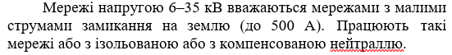
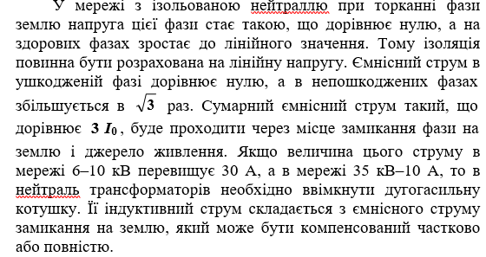

Slide 19
Мережі 6–35 кВ не потребують негайного відключення і можуть працювати кілька годин. Але пошкодження можна виявити лише під час почергового відключення споживачів.
Мережі напругою 110 кВ і вище вважаються мережами з великими струмами замикання на землю (понад 500 А). Вони не можуть працювати з ізольованою нейтраллю, оскільки ізоляція у цьому разі повинна розраховуватися на лінійну напругу. А це дорого. Мережі працюють з заземленою нейтраллю. При цьому струм однофазового короткого замикання (к. з.) може перевищувати струм трифазововго к. з. У цьому разі комутаційну апаратуру потрібно вибирати за більшим струмом, тобто однофазовим.

Slide 20
У місці пошкодження у таких мережах виникає електрична дуга з великим струмом. Дуга гаситься при відключенні пошкодження. Оскільки більшість к. з є такими, що самоусуваються, то для перевірки лінія вмикається знову під дією АПВ. Якщо к. з. самоусунулася, то ЛЕП залишається в роботі, якщо немає, то ушкодження відключається знову. У перехідному режимі і при комутаціях у мережі виникають внутрішні перенапруги. Величина перенапруги впливає на вибір ізоляції.
Величину перенапруги намагаються обмежити. Для цього заземлюють нейтралі обладнання. Проте чим більшезаземлених нейтралей, тим менша величина перенапруги, але тим більша величина струму однофазного к.з.

Slide 21
У мережах 110 кВ діють у такий спосіб. Частина нейтралей розземлюють, щоб величина струмів однофазного к. з. не перевищувала величину струмів трифазового к. з. Заземлюють нейтралі трансформаторів на електростанціях, вузлових підстанціях і на «тупікових» споживчих підстанціях. Напруга на непошкоджених фазах щодо землі в сталому режимі не повинна бути більшою за 0,8 Uном (лінійного). Такі мережі називаються мережами з ефективно–заземленою нейтраллю.
У мережах 220 кВ і вище застосовують глухе заземлення нейтралі усіх трансформаторів. При цьому напруга на непошкоджених фазах щодо землі в сталому режимі не перевищує фазову. Комутаційна апаратура вибирається за більшим струмом к. з.

